Slide 5
Null
IBT
IBD
IBDxIBT

Slide 9
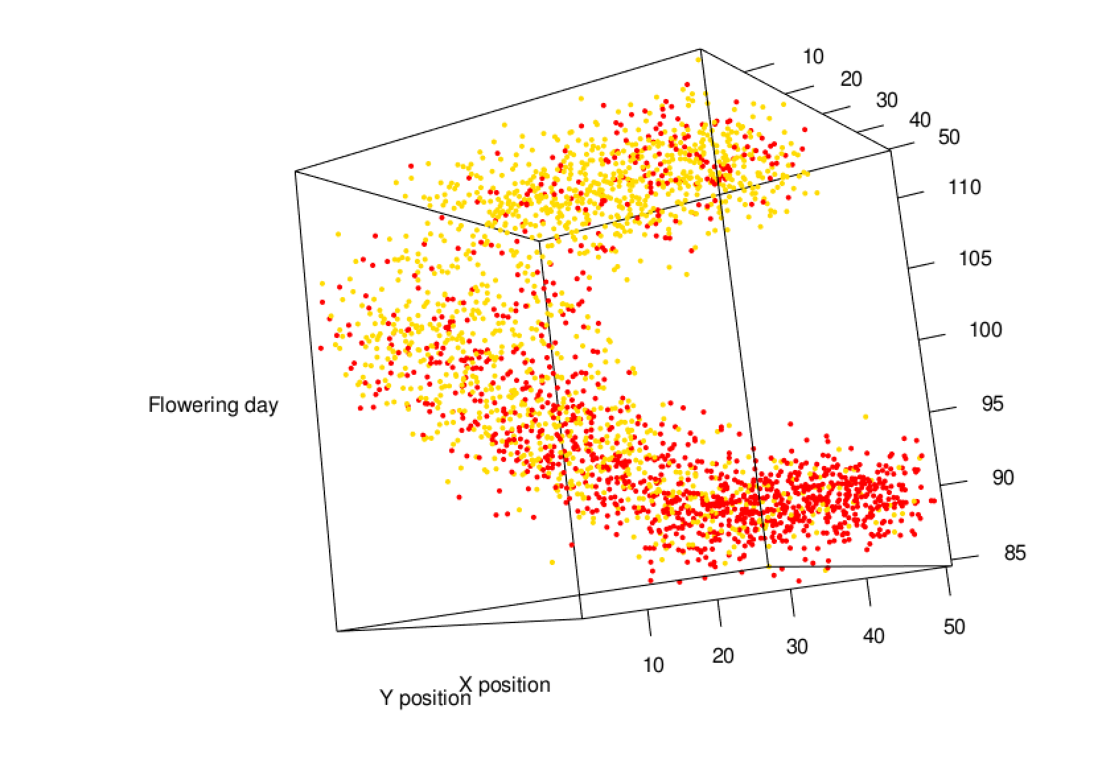
Y position
Flowering day
X position

